Slide 1
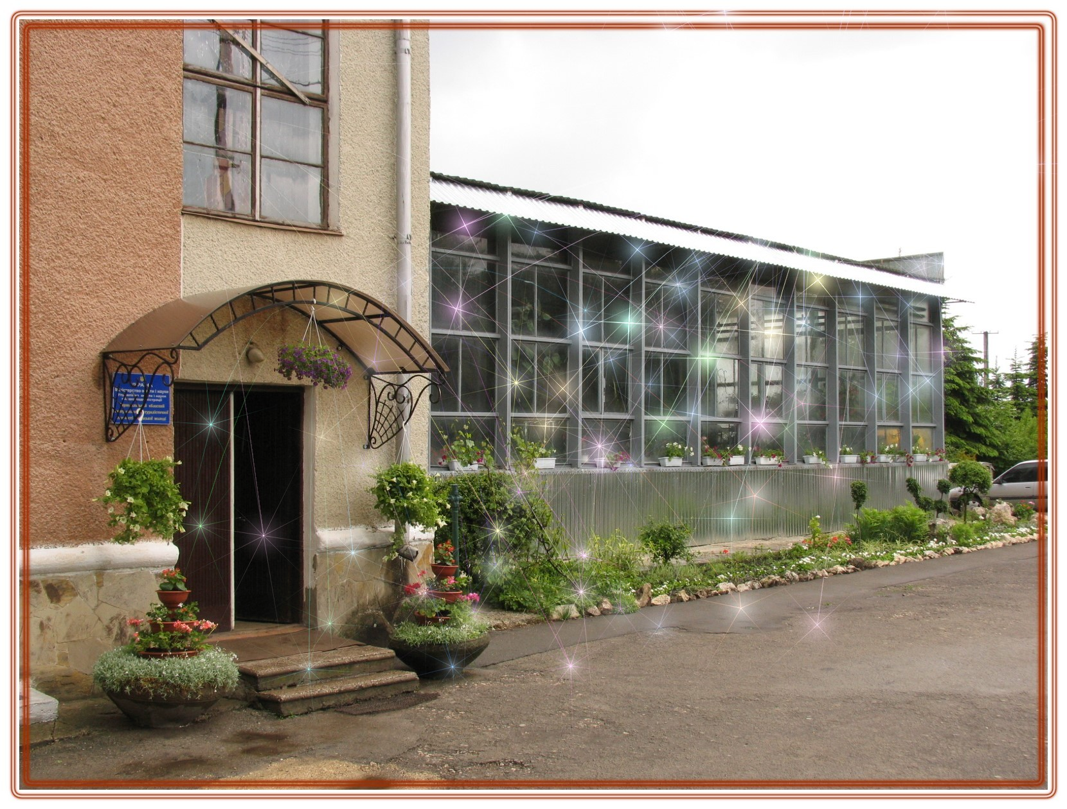
Тернопільський обласний центр еколого-натуралістичної творчості
учнівської молоді

Slide 2
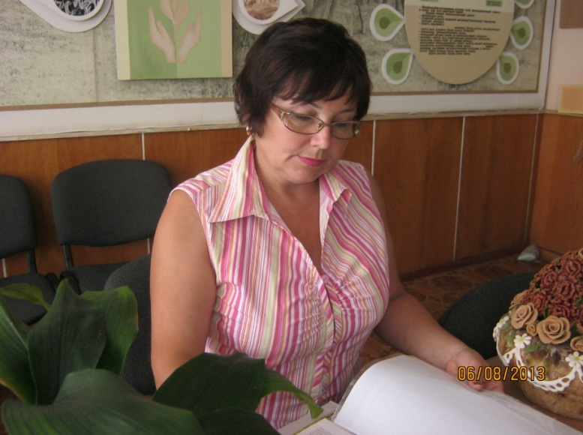
Презентація – творчий портрет
Заступник директора з виховної роботи
Тернопільського обласного центру
еколого-натуралістичної творчості
учнівської молоді
Сворінь Надія Володимирівна
Дата і рік народження: 22.08.1966 р.
Освіта: вища, учитель хімії і біології
Стаж роботи: 29 років

Slide 3
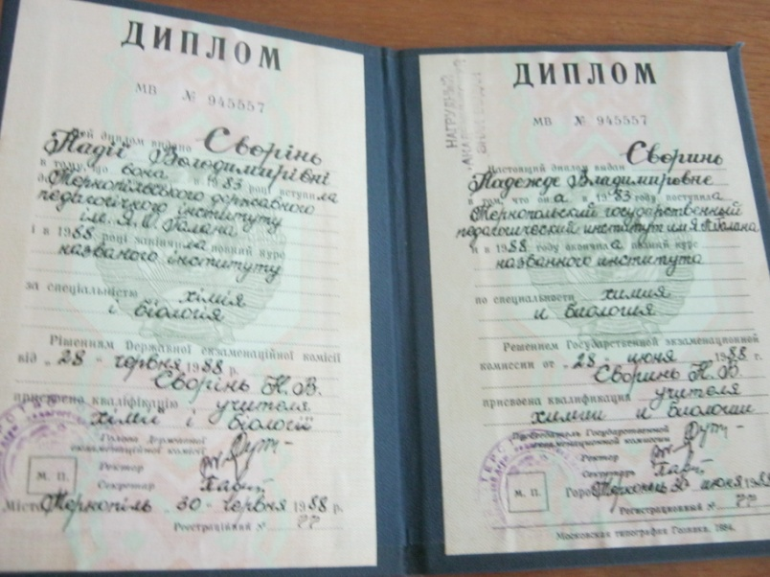
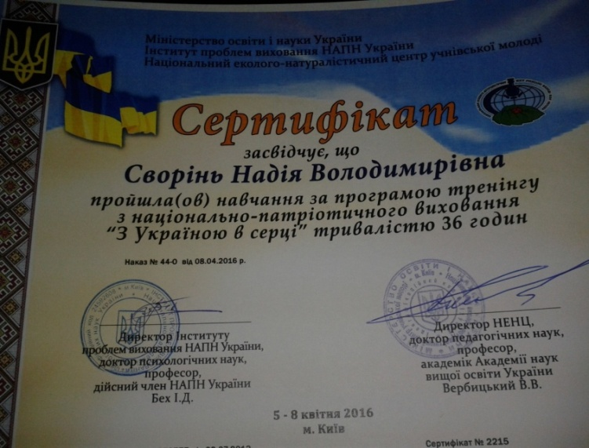
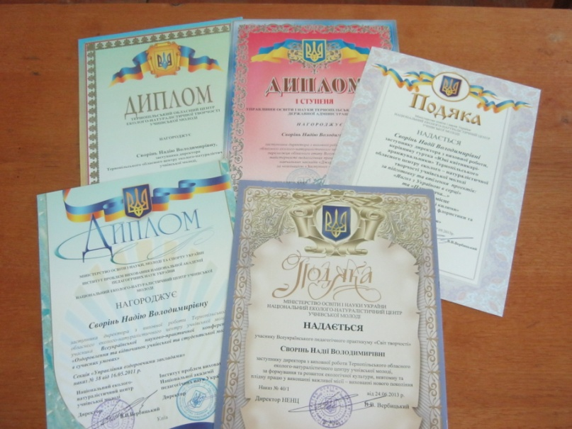
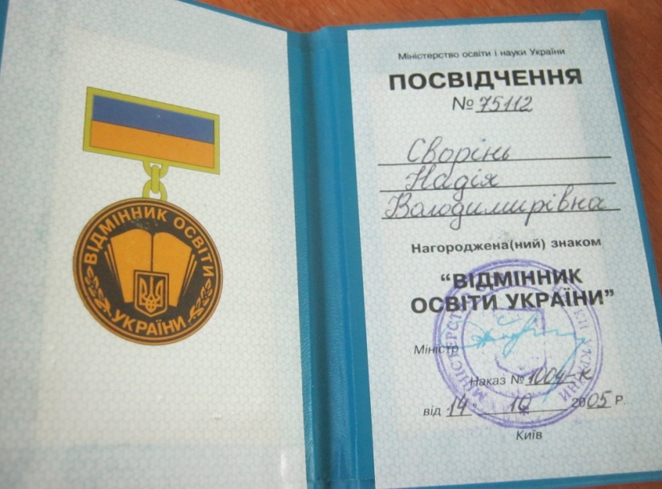
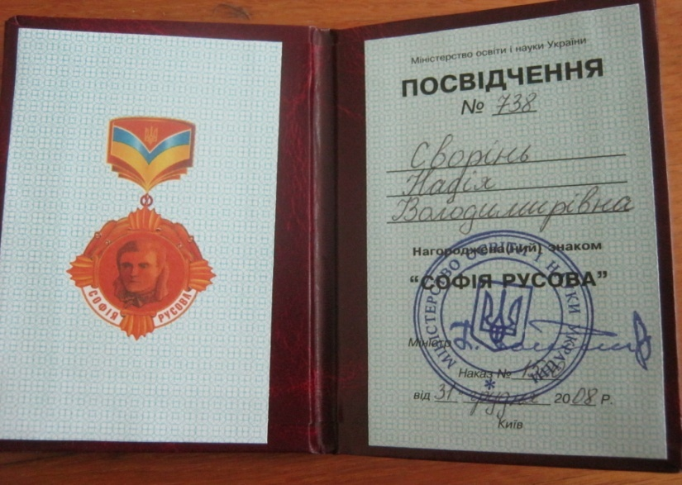

Моя освіта та досягнення

Slide 4
Моє життєве кредо – потрібно ставитись до людей так, як ти хочеш, щоб вони ставились до тебе
Моє педагогічне кредо – якщо ви володієте знанням, дайте іншим запалити від нього свої світильники (Т. Фулпер)
Філософія мого життя – в народі кажуть, що письменник живе у своїх книжках, скульптор – у створених ним скульптурах, а вчитель у думках і справах своїх учнів

Slide 5
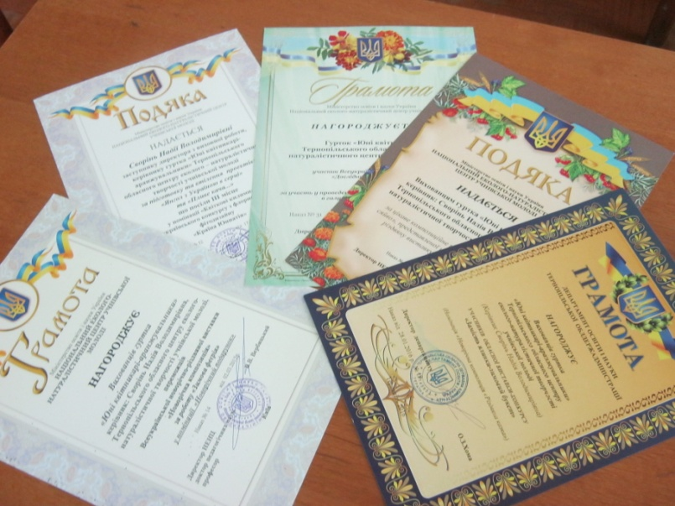
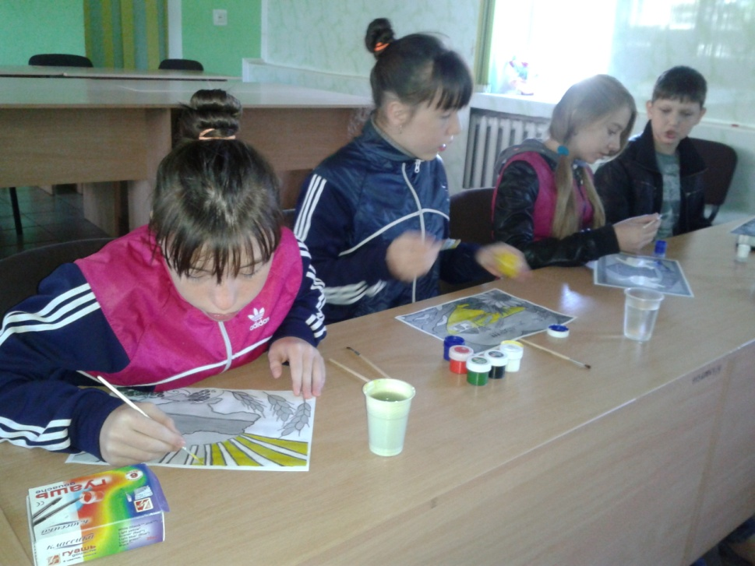
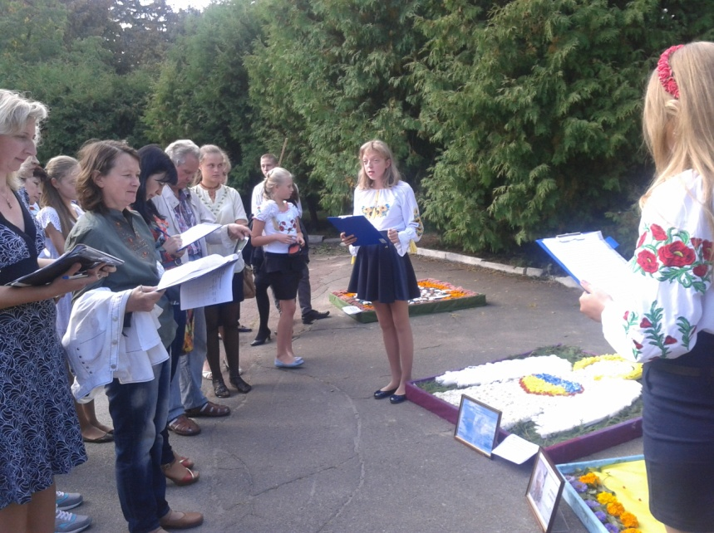
Нагороди моїх вихованців

Slide 6
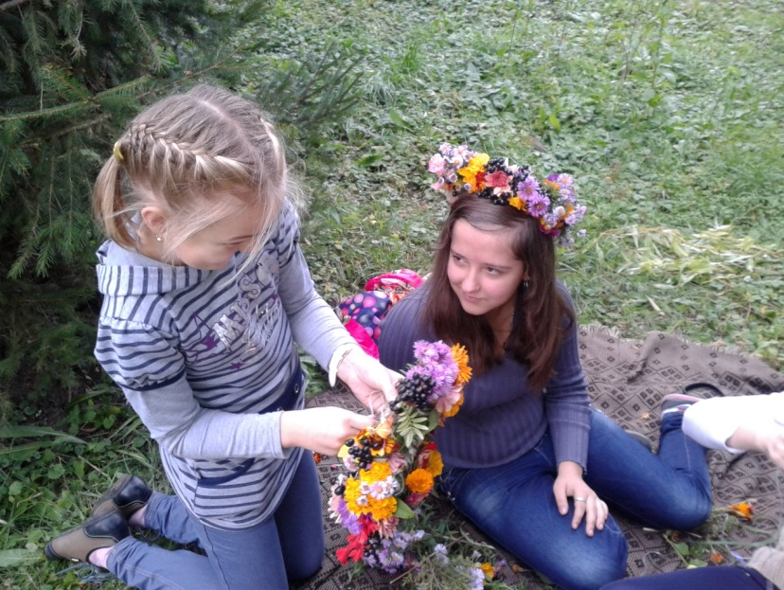
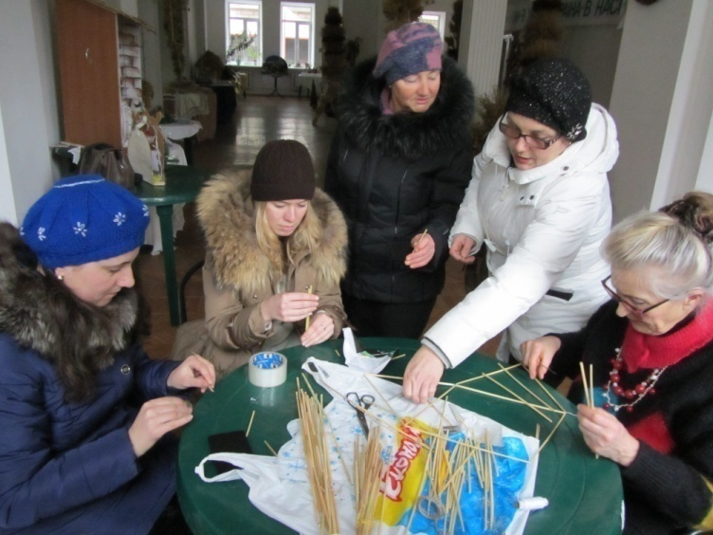
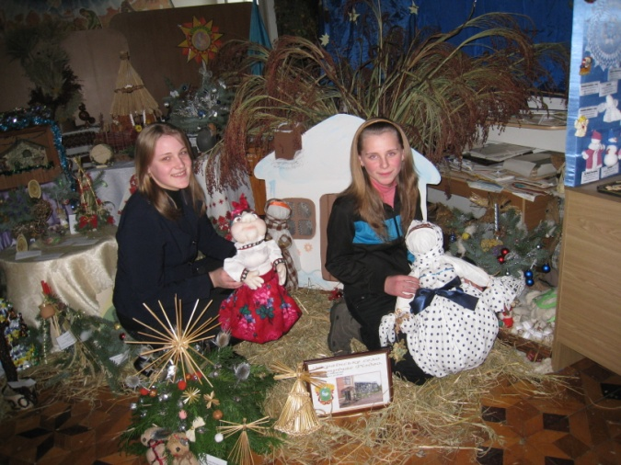
Проблема над якою працюю
Національно-патріотичне виховання дітей та учнівської молоді через традиції та звичаї українського народу в умовах позашкільного навчального закладу

Slide 7
Мета та завдання виховної роботи:
Вдосконалення нових форм роботи, пошук нових систем виховання, впровадження розвиваючих технологій;
Виховання творчої особистості, готової до активних дій;
Виховання людини демократичного світогляду;
Збереження та збагачення українських традицій та звичаїв, виховання шанобливого ставлення до національних святинь, української мови;
Формування сучасного світогляду, розвитку творчих здібностей і навичок до самостійного наукового пізнання самоосвіти і самореалізації особистості;
Стимулювання у молоді прагнення до здорового способу життя;
Робота з педагогічними кадрами, здатними до творчої праці, професійного розвитку, освоєння та впровадження інноваційних педагогічних технологій

Slide 8
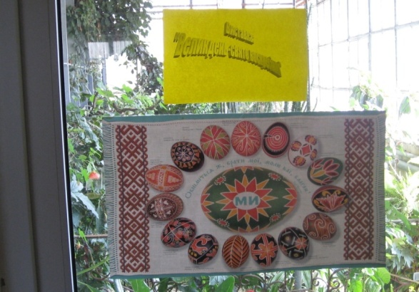
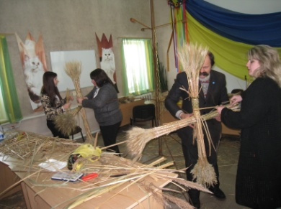
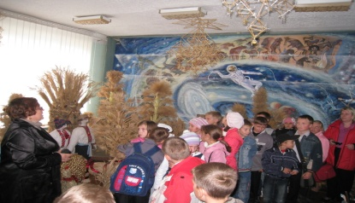
Основні напрямки та форми виховної роботи роботи
Ціннісне ставлення до себе;
Ціннісне ставлення до сім'ї, родини, людей;
Ціннісне ставлення до праці;
Ціннісне ставлення до природи;
Ціннісне ставлення до культури і мистецтва;
Ціннісне ставлення особистості до суспільства і держави
Інформаційно-масові (дискусії, диспути, конференції, вечори, семінари);
Діяльнісно-практичні (творчі групи, екскурсії, свята, театр, ігри, ярмарки, народні ігри, огляди-конкурси);
Інтегративні (клуби, КВК, фестивалі, проекти, гуртки).
Діалогічні (бесіда, між рольове спілкування).
Індивідуальні (творчі завдання, звіти, індивідуальна робота тощо).
Наочні (виставки дитячої творчості, виставки літератури, тематичні стенди).

Slide 9
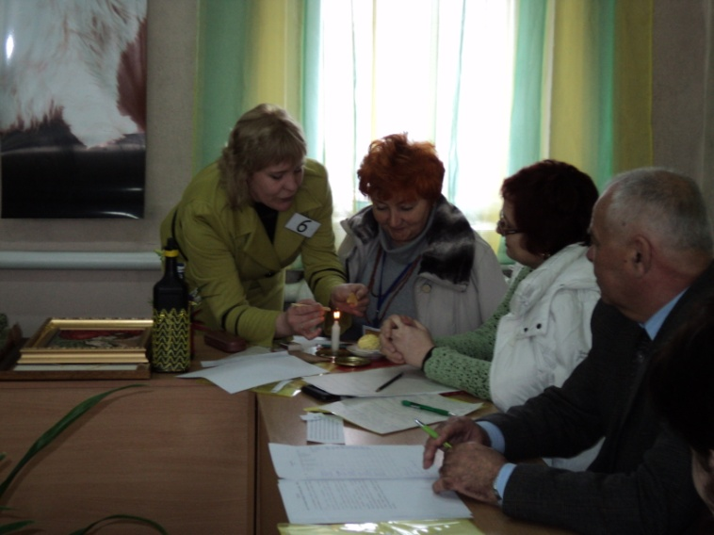
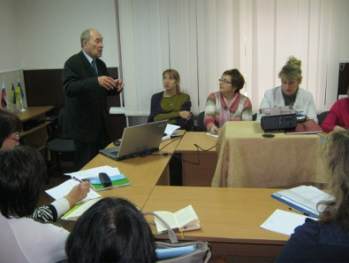
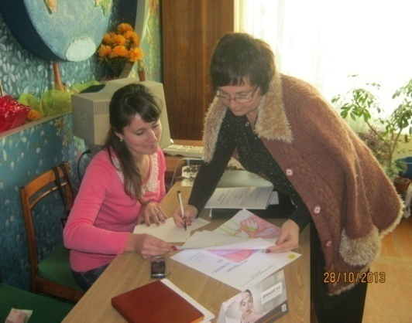
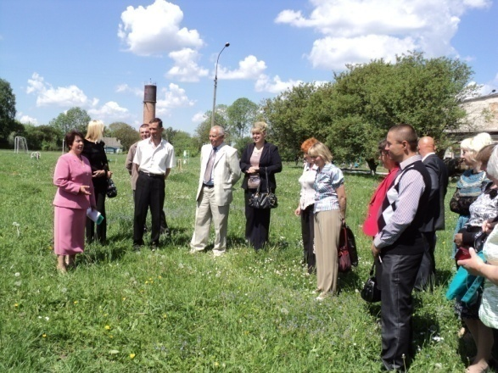
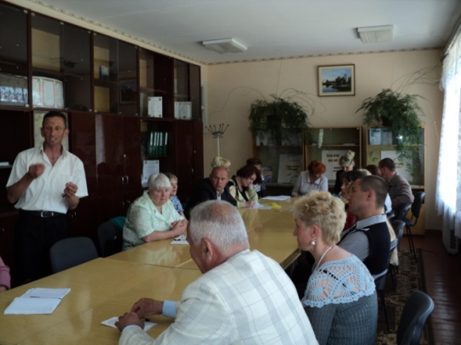
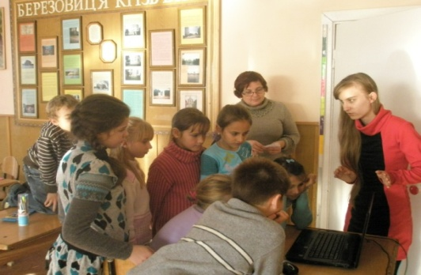
Методична робота
Індивідуальні, колективні та групові форми роботи з педагогічними кадрами
самоосвіта
Робота над методичною темою закладу
наставництво
Курсова перепідготовка
взаємовідвідування
участь у методичних виставках
виступи у пресі
наради при директору
педради
методоб'єднання керівників гуртків
Методичні тижні
Предметні тижні
Методична рада
Школа педмайстерності
Конкурс “Керівник гуртка року”
семінари

Slide 10
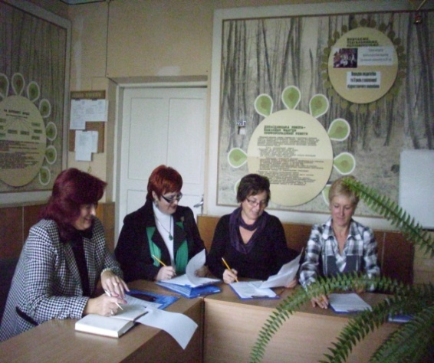
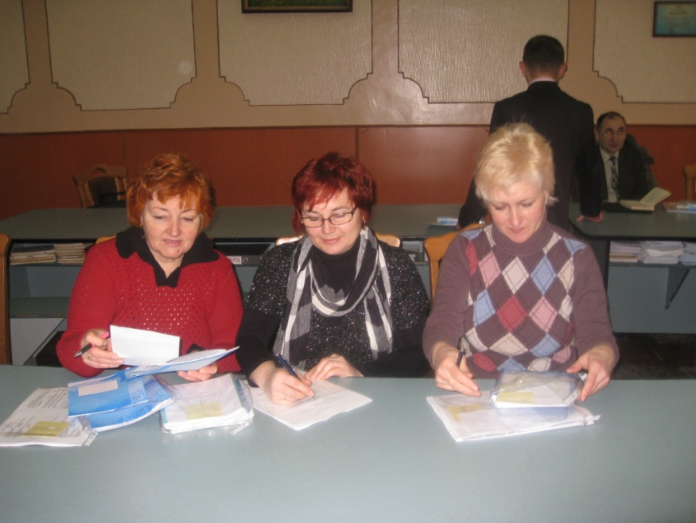
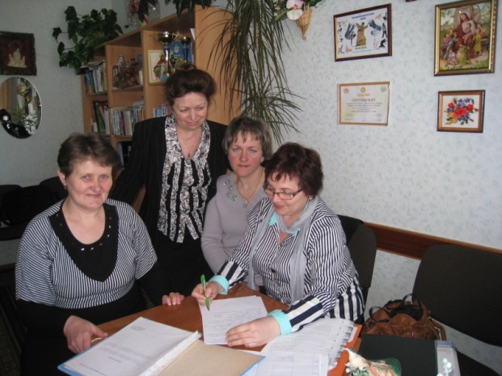
Співпраця
Обласним комунальним територіальним відділенням МАН України
Тернопільським обласним комунальним інститутом післядипломної педагогічної освіти
Загальноосвітніми та позашкільними навчальними закладами області

